Slide 1
Derin Sinir Ağları
Rana Nur OKTAY
17.03.2025
Kazım HANBAY

Slide 2
Başlık: Büyük Veri ile Tahmin Modelleri İçin Derin Öğrenme: Kapsamlı Bir İnceleme
Kaynak: Frank Emmert-Streib, et al. (Frontiers in Artificial Intelligence, 2020)
İçerik: D-FFNN, CNN, DBN, AE ve LSTM mimarilerinin matematiksel ve yapısal analizi.

Slide 3
Özet ve Temel Motivasyon
Paradigma Değişimi: Derin öğrenme (DL), yapay zekada veriden hiyerarşik özellik çıkarımı yapan yeni bir öğrenme modelidir.
Büyük Veri Zorluğu: Muazzam veri hacmi, geleneksel modellerin kapasitesini aşmakta ve disiplinler arası çalışanlar için metodolojik zorluklar yaratmaktadır.
Mimari Esneklik: Temel DL mimarileri, tıpkı "Lego" parçaları gibi, karmaşık ve uygulamaya özel hibrit sistemler inşa etmek için birleştirilebilir.

Slide 4
Giriş: Neden Derin Öğrenme?
Karmaşık Tahmin Modelleri: Birçok gizli birime sahip çok katmanlı yapılar.
Dönüm Noktası Uygulamalar:
-MNIST: %0,21 hata oranı (Wan ve arkadaşları, 2013).
-Görüntü ve Konuşma: ImageNet başarıları ve doğal dil anlama (Sarikaya ve arkadaşları, 2014).
-Biyomedikal: Genomik dizileme ve akustik modelleme.
Modern Dalga: Sinir ağları 1950'den beri var olsa da, 2006 (Hinton) yılı modern derin öğrenmenin başlangıcı kabul edilir.

Slide 5
Tarihsel Zaman Çizelgesi (1943 - 1980)
1943: McCulloch ve Pitts; ilk soyut matematiksel nöron modeli (öğrenme yoktu).
1949: Hebb; gözetimsiz öğrenmenin temeli olan "Hebbian öğrenme" ilkesi.
1957: Rosenblatt; Perceptron (doğrusal ikili sınıflandırıcı).
1960: Widrow ve Hoff; Delta öğrenme kuralı (En Küçük Kareler kuralı).
1968: Ivakhnenko; GMDH (Veri İşlemede Grup Yöntemi) – ilk derin ileri beslemeli ağlar.
1969: Minsky ve Papert; Perceptron'un XOR problemini çözemediğinin kanıtı (AI Kışı başlangıcı).

Slide 6
Tarihsel Zaman Çizelgesi (1980 - 2019)
1980: Fukushima; Neocognitron (CNN’lerin atası).
1986: Rumelhart ve ark.; Hata Geri Yayılımı’nın (Backpropagation) yeniden keşfi.
1991: Hochreiter; Gradyan Kaybolması (Vanishing Gradient) probleminin matematiksel tanımı.
1997: Hochreiter ve Schmidhuber; LSTM mimarisinin tanıtılması.
2006: Hinton ve ark.; DBN'lerin "katman katman ön eğitim" ile verimli eğitilebilmesi.
2012: Krizhevsky; AlexNet ile ImageNet yarışmasının kazanılması ve GPU devrimi.
2014: Goodfellow ve ark.; Üretken Çekişmeli Ağlar (GAN).

Slide 7


Yapay Nöronun Matematiksel Anatomisi
Girdi (x) ve Ağırlıklar (w): Her girdi bir ağırlıkla çarpılır.
Sapma (Bias - b): Sisteme eklenen skaler değer.
Net Girdi (z): z = w^T x + b
Aktivasyon Fonksiyonu ( ): z değerini doğrusal olmayan bir çıktıya dönüştürür.
Çıktı Denklemi:

Slide 8



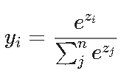
Kritik Aktivasyon Fonksiyonları
Hiperbolik Tanjant:
Sigmoid:
ReLU (Rectifieear Unit)Unit): Derin ağlarda gradyan kaybolmasını önlemek için standarttır.
Softmax: Olasılık dağılımı (toplamı 1 olan çıktılar) için:

Slide 9

Derin İleri Beslemeli Sinir Ağları (D-FFNN)
Yapı: Girdi katmanı, çoklu gizli katmanlar ve çıktı katmanı. Döngüsüz akış.
Derinlik vs Genişlik: Katman sayısı (derinlik) ve her katmandaki nöron sayısı (genişlik).
Matematiksel Fonksiyon:
Öğrenme Stratejisi: Stokastik Gradyan İnişi (SGD). Hesaplama verimliliği için veriyi parçalar (batch) halinde işler.

Slide 10
Evrişimli Sinir Ağları (CNN): Kavramsal Farklar
Neden CNN? Tam bağlantılı ağlarda parametre patlaması (parametre sayısının kontrolsüz artışı) yaşanır.
Yerel Bağlantısallık (Local Connectivity): Her nöron sadece bir sonraki katmandaki sınırlı bir "alıcı alan" (receptive field) ile bağlanır. Parametre tasarrufu sağlar.
Ağırlık Paylaşımı (Weight Sharing): Aynı çekirdek (kernel), tüm görüntü üzerinde kaydırılarak kullanılır. Bu, ağın konumsal özellikleri algılamasını sağlar.
Veri Yapısı: Özellikle görüntü, video ve ses gibi uzamsal ilişkileri olan veriler için optimize edilmiştir.

Slide 11
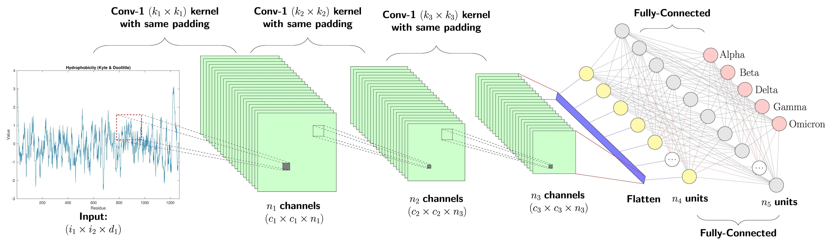
Evrişimli Sinir Ağları (CNN):

Slide 12

Önemli CNN Varyantları ve İnovasyonlar
VGGNet: Derinliği 19 katmana çıkararak küçük (3x3) filtrelerin gücünü kanıtladı.
GoogLeNet (Inception): Hesaplama verimliliği için paralel katmanlar ve 1x1 evrişimler kullandı.
ResNet (Residual Learning): Derin ağlarda performansı düşüren bozulma (degradation) sorununu "atlama bağlantıları" (shortcut connections) ile çözdü.
-Artık Blok:

Slide 13
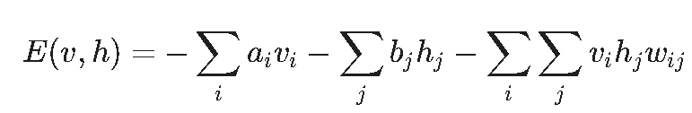
Derin İnanç Ağları (DBN)
Mimari: Kısıtlı Boltzmann Makinelerinin (RBM) hiyerarşik istiflenmesi.
RBM Enerji Fonksiyonu:
Eğitim Süreci:
1.Gözetimsiz Ön Eğitim: RBM'ler kullanılarak ağırlıklar verinin dağılımına göre başlatılır (Contrastive Divergence).
2.Denetimli İnce Ayar: Geri yayılım ile etiketli veri üzerinden hata minimize edilir.

Slide 14

Otomatik Kodlayıcılar (Autoencoders - AE)
Tanım: Girdiyi temsil eden düşük boyutlu bir kod öğrenen gözetimsiz ağlar.
Yapı:
-Encoder: c = h(x) (Sıkıştırma).
-Decoder: y = g(c) (Yeniden İnşa).
Kriter: Girdi ile çıktı arasındaki farkın (reconstruction error) minimizasyonu
Kullanım Alanları: Boyut indirgeme, gürültü temizleme (Denoising AE), özellik çıkarma.

Slide 15
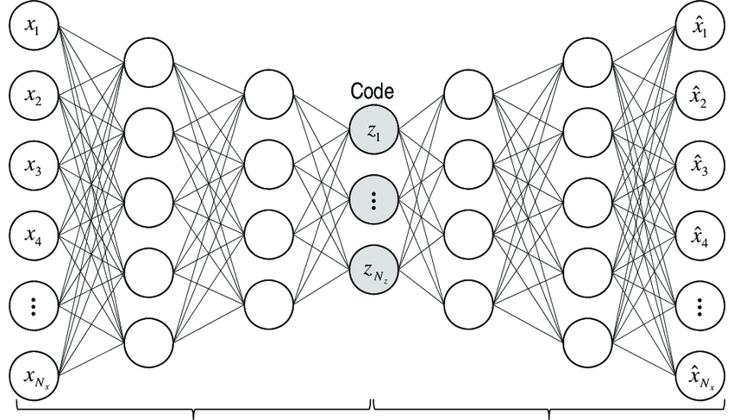
Otomatik Kodlayıcılar (Autoencoders - AE)
Embedding

Slide 16



Uzun Kısa Süreli Bellek (LSTM): Zamansal Analiz
Problem: Standart RNN'ler uzun vadeli bağımlılıkları öğrenemez (Gradyan kaybolması).
Çözüm: Sabit Hata Atlıkarıncası (CEC) ve kapı mekanizmaları.
Kapı Sistemleri:
Unutma Kapısı ( ): (Neyi unutacağız?)
Giriş Kapısı ( ): (Neyi kaydedeceğiz?)
Çıkış Kapısı ( ): (Neyi dışarı vereceğiz?)

Slide 17


LSTM Matematiksel Akışı
Hücre Durumu Güncellemesi (ct):
Çıkış Denklemi (ht):
Peephole LSTM: Kapıların hücre durumunu doğrudan gözlemlediği gelişmiş varyant.

Slide 18
Tartışma: Temsil Öğrenimi ve Kara Kutu
Temsil Öğrenimi: Modelin, ham veriden hiyerarşik özellikleri (kenarlar -> şekiller -> objeler) kendi kendine keşfetmesi.
Yorumlanabilirlik Sorunu: Modellerin tahmin gücü yüksektir ancak kararların nedenleri (çıkarımsal yapı) bir "kara kutu"dur.
Uygulama Seçimi: CNN'ler uzamsal veriler (görüntü), LSTM'ler sıralı veriler (metin, ses) için baskındır.

Slide 19
Veri Miktarı Analizi (EMNIST Deneyi)
Bulgu: Makaledeki analize göre, kabul edilebilir (%5 altı) hata payı için en az 25.000 eğitim örneği gerekmektedir.
Önemli Çıkarım: Derin öğrenme yöntemleri mucize yaratmaz; örneklem büyüklüğü yetersizse model çöker.
Büyük Veri Gereksinimi: Derin ağların gücü, devasa verilerle beslendiklerinde ortaya çıkar.

Slide 20
Gelişmiş Derin Öğrenme Modelleri
Derin Pekiştirmeli Öğrenme (DRL): Karar verme ve oyun teorisi (AlphaGo vb.).
Graf CNN'ler: Sosyal ağlar ve moleküler yapılar gibi grafik veriler için.
Varyasyonel Otomatik Kodlayıcılar (VAE): Yeni veri üretimi (generative) için olasılıksal modeller.

Slide 21
Sonuç ve Yazılım Mühendisliği Perspektifi
Bileşen Tabanlı Tasarım: İncelenen beş mimari (D-FFNN, CNN, DBN, AE, LSTM), modern yapay zekanın yapı taşlarıdır.
Gelecek: Yazılım sistemlerine derin öğrenme entegrasyonu, sadece kod yazmayı değil, veri akışını ve donanım optimizasyonunu (GPU/TPU) anlamayı da gerektirir.

Slide 22



Özet
Mimariyi anlamak, gelecekteki karmaşık YZ problemlerine hazırlıklı olmak demektir.
Teknik Özet (Denklemler):
Geri Yayılım Hatası:
MSE Hata Fonksiyonu:
Softmax:

Slide 23
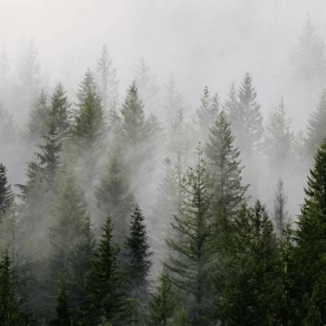
RANA NUR OKTAY
02220224004
KAZIM HANBAY

